Slide 1
Руководство по лечению гемофилии для всех
Новая инициатива Всемирной федерации гемофилии
Notes:
Welcome. Today we are going to talk about the methodology used in the World Federation of Hemophilia treatment guidelines third edition, and these slides will cover Chapter 12, which describes that methodology.

Slide 2
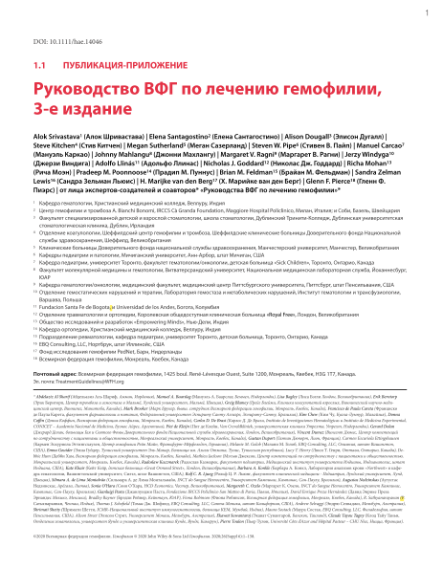
Руководство ВФГ по лечению гемофилии
Все рекомендации приняты на основе консенсуса.
Шривастава А. и др. Журнал «Гемофилия». 2020;26(Suppl 6):1–158.
Notes:
The WFH Guidelines for the Management of Hemophilia were published in the journal Haemophilia in 2020 and can be downloaded from the WFH website at no cost.

Slide 3
Глава 12. Методология
  Сандра Зельман Льюис, кандидат наук
  Президент компании «EBQ Consulting. LLC»
  Научно обоснованные рекомендации и улучшение качества
  Нортбрук, штат Иллинойс, США

Slide 4
Раскрытие потенциальных конфликтов интересов: Сандра Зельман Льюис
Была привлечена к работе по контракту с ВФГ в качестве консультанта проекта по созданию «Руководства».

Slide 5
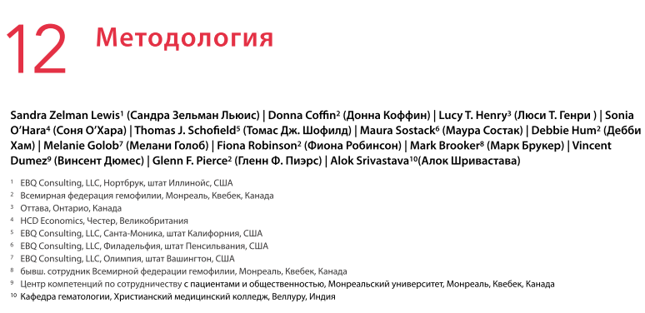
Авторы
Сандра Зельман Льюис
Донна Коффин
Люси Т. Генри
Соня О’Хара
Томас Дж. Шофилд
Маура Состак
Дебби Хам
Мелани Голоб
Фиона Робинсон
Марк Брукер
Винсент Дюмес
Гленн Ф. Пиэрс
Алок Шривастава
Notes:
This slide lists the co authors and all of our institutional affiliations. The authors includes Sandra Zelman Lewis, Donna Coffin, Lucy T. Henry, Sonia O’ Hara, Thomas J. Schofield, Maura Sostack, Debbie Hum, Melanie Golob, Fiona Robinson, Mark Brooker, Vincent Dumez, Glenn Pierce, and Alok Srivastava.

Slide 6
Общие сведения
Третье издание «Руководства» в соответствии с общепризнанными международными стандартами объединило два подхода: «на основе научных доказательств» и «достоверные утверждения, основанные на консенсусе».
Научная обоснованность рекомендаций по гемофилии имеет следующие ограничения:
  небольшие по размерам выборки и ограниченные данные;
  широкий диапазон применяемых в мире практик;
  неосуществимость мета-анализов.
«Достоверные утверждения, основанные на консенсусе» (ДУОК) - это системный и достоверный подход для формирования объективных рекомендаций, куда входят имеющиеся научно подтвержденные сведения и заключения экспертов.
ДУОК - достоверные утверждения, основанные на консенсусе (англ. TCBS - Trustworthy Consensus-Based Statement)
Notes:
This third edition advances the guidelines to conform to current international standards. Because there were many limitations in the evidence base, quantitative analyses were not feasible. The trustworthy consensus-based statement, TCBS process, was employed to provide methodological rigour, resulting in reliable and unbiased recommendations that are both evidence-informed and incorporate the expertise of the very knowledgeable panelists.

Slide 7
Методология
Процесс ДУОК базируется на следующих основаниях:
уверенность в составе экспертной коллегии и в выполняемом скрининге (включая ЛсГ и РЛсГ);
системный и комплексный обзор доказательств;
официально организованное достижение консенсуса:
  дельфийский подход блокировал появление предвзятости, обусловленной групповым взаимодействием;
сквозная прозрачность данных и методов;
строгий процесс анализа/рецензирования.
ЛсГ - лицо с гемофилией; РЛсГ - родитель лица с гемофилией; ДУОК - достоверные утверждения, основанные на консенсусе.
Notes:
The TCBS process is founded on five important supporting pillars, beginning with a carefully constructed panel of experts representing all stakeholder perspectives, including people with hemophilia, or parents of people with hemophilia. The systematic and comprehensive evidence review is followed by a modified Delphi approach for achieving panel consensus on the carefully crafted recommendations. This approach is designed to reduce group interaction bias. The transparency of methods and data, as well as a rigorous review process result in trusted and reliable guidelines.

Slide 8
Состав коллегий: структура и анализ
В состав коллегии вошли лица, ответственные за содержание, имеющие большой опыт в области гемофилии, а также представители пациентов и консультант по методологии с опытом разработки рекомендаций.
В рабочую группу по процессу создания «Руководства» (РГПСР) вошли члены комитета ВФГ по образованию, в том числе пациенты и гематолог, не участвующие в разработке самого «Руководства».
Ответственный за содержание (в прошлом – вице-президент ВФГ по медицинским вопросам) сначала направил личные приглашения экспертам.
Важная задача состояла в обеспечении того, чтобы у руководителей работ отсутствовал серьезный конфликт интересов, связанных с темой, и чтобы процент участников коллегии с аналогичными конфликтами был бы минимальным.
Notes:
The first of these principles requires a well-composed panel of content experts, patient representatives, and experts in guideline development. The WFH Guidelines Process Task Force provided project oversight, established a priori governing rules for the modified Delphi technique and conflict of interest goals.

Slide 9
Состав коллегий: структура и анализ
Более 50 человек были распределены по коллегиям, работавшим над 11 главами.
Работа над отдельными главами была поручена коллегиям из 7-10 человек, куда входили:
  руководитель главы;
  медицинские работники с клиническим опытом в разных областях;
  ЛсГ и ухаживающие за ними лица (не менее 25% от общего числа участников коллегии по каждой главе).
При отборе в коллегию учитывалось разнообразие состава участников по демографическим, географическим и социально-экономическим аспектам с целью обеспечить глобальную применимость формируемых рекомендаций.
ЛсГ - лицо с гемофилией
Notes:
The large panel was structured to include multiple medical specialties and healthcare disciplines, broad representation of people with hemophilia, and overall diversity by geography, demography, and socioeconomic contexts.

Slide 10
Процесс работы коллегии и надзор за этим процессом
Ответственный за общее содержание и руководители по отдельным главам направляли работу коллегий над главами и обеспечивали компетентную оценку содержания.
В функции руководителей глав входило следующее:
  разработка комплексного плана, состоящего из важных подтем;
  обеспечение сбора и учета мнений участников коллегии из числа ЛсГ/ухаживающих лиц.
Все участники коллегий были задействованы во всех этапах формирования проблематики, организации доказательной базы, достижения консенсуса по рекомендациям, составления предварительного документа на правах рукописи и его рецензирования.
ЛсГ - лицо с гемофилией
Notes:
There were overall content leads and panel leads for each chapter, who helped to identify the important clinical questions to be addressed in these guidelines, and to ensure the patient representatives voices were always heard. All panelists participated at every step, including contributing to the various drafts of the manuscripts.

Slide 11
Процесс работы коллегий и надзор за этим процессом
Во время тренингов подчеркивались следующие аспекты:
равный статус всех участников коллегиальной работы;
важность знаний и опыта каждого человека;
обязательное требование ко всем участникам работать вместе для выявления и валидации всех точек зрения.
Координатор партнерской работы с пациентами оказывал поддержку участникам из числа ЛсГ/ухаживающих лиц на протяжении всего процесса составления «Руководства», организуя ежемесячные звонки и оказывая необходимую методическую и нефинансовую помощь.
ЛсГ - лицо с гемофилией
Notes:
All training sessions emphasized the importance of each panelists expertise and perspectives, including the people with hemophilia and their representatives. A patient partner facilitator was charged with providing guidance and support to these panelists throughout the process.

Slide 12
Финансирование
Работа по составлению «Руководства» велась исключительно на средства Всемирной федерации гемофилии.
Внешнее финансирование запрещалось.
Notes:
All funding was provided by the World Federation of Hemophilia.

Slide 13
Формирование доказательной базы
Команды квалифицированных опытных медицинских библиотекарей, методологов и специалистов по скринингу информации и извлечению данных выполнили систематические обзоры опубликованной литературы для 10 из 11 содержательных глав.
  Для одной главы – «Принципы оказания медицинской помощи» – такой обзор литературы был признан нерелевантным, так как в этом разделе описываются идеальные цели и устремления с учетом текущего понимания гемофилии и существующих достижений науки и техники.
Дополнительные сценарии поисков были прицельно разработаны по таким темам, как стоматологические процедуры; плановые и экстренные хирургические и инвазивные вмешательства; генетическая оценка (новая дисциплина).
Notes:
Experienced medical librarians, screeners, methodologists, and data analysts performed the systematic literature review for all chapters except principles of care, which advocated for ideal treatment goals. Specific topics, such as dental procedures, surgical, and other invasive procedures, and genetic assessments were specifically targeted in the evidence reviews.

Slide 14
Формирование доказательной базы.
Критерии включения исследований
Поиск проводился лишь среди англоязычных исследований и только по исследованиям с участием людей. При отборе удерживались исследования, включавшие пациентов с гемофилией А или В.
Для каждой главы устанавливались дополнительные популяционные критерии, но при этом не вводилось никаких исключений по полу, возрасту, географическому месторасположению или по типу медицинского учреждения.
Главным образом поиски охватывали период времени, начиная с 2000 - 2010 гг. и по дату проведения поиска. Поиск велся по следующим источникам:
  база данных PubMed;
  Кокрейновская база данных систематических обзоров
  (Cochrane Database of Systematic Reviews (CDSR));
  Кокрейновский центральный регистр контролируемых клинических исследований (Cochrane Central Register of Controlled Trials (CENTRAL))
  база данных EMBASE
Notes:
Search criteria focused on hemophilia A or B without exclusions based on gender, age, geography or care setting. In mid to late 2019, four major literature databases were searched going back to the first decade of this century.

Slide 15
Формирование доказательной базы.
Извлечение данных и разработка таблиц доказательств.
Главный методолог обеспечивал общий надзор и составление таблиц доказательств.
Команда из 15 методологов и аналитиков извлекала релевантные данные из всех включенных исследований.
Формально организованные количественные анализы не проводились; критическая оценка качества на уровне отдельно взятого исследования не выполнялась.
Было решено не ранжировать рекомендации.
Notes:
A team of 15 methodologists and data analysts extracted the relevant data from all included studies into the evidence tables. Since the volume and quality of hemophilia research evidence did not support quantitative analyses, no critical assessments were made of individual study quality, and no grades were allocated. For transparency, all recommendations were marked to reflect that they were consensus based.

Slide 16
Официально организованное достижение консенсуса
Проект рекомендаций прошел через процесс формирования консенсуса на основе модифицированного дельфийского подхода согласно априорных правил, установленных рабочей группой по процессу создания «Руководства»:
  для достижения консенсуса допускалось проводить до 3-х раундов дельфийского опроса;
  минимальная доля ответивших в каждом раунде опроса устанавливалась на уровне 75%;
  порог достижения консенсуса равнялся 80% респондентов, выразивших свою поддержку или твердую поддержку;
  утверждения, по которым консенсус был достигнут в ходе первого или второго раундов, не направлялись на последующие раунды;
  особое мнение меньшинства не регистрировалось.
Проекты рекомендаций, по которым после трех раундов консенсус так и не был достигнут, в окончательный вариант «Руководства» в виде рекомендаций не вошли.
В 53 из 340 рекомендаций (15%) по меньшей мере один участник коллегии из числа ЛсГ/ухаживающих лиц воспользовался возможностью не голосовать.
Notes:
Consensus was achieved on the drafted recommendations through a modified Delphi process governed by rules established in advance. Up to three survey rounds were permitted to achieve consensus. The minimum response rate was set at 75% of eligible voting panelists for each round. The minimum threshold for achieving consensus was set at 80% of the respondents indicating agreement or strong agreement. Statements achieving consensus in the first or second round were not subject to subsequent rounds, and no minority reports were permitted. When consensus was not achieved after three rounds, a call for future research was made instead of a recommendation. People with hemophilia and caregivers were allowed to opt out when they felt the specific recommendation was beyond their comfort level based on their experience. This happened in 15% of the recommendations.

Slide 17
Окончательное оформление рекомендаций и подготовка рукописи
Все рекомендации, по которым был достигнут консенсус, включались в соответствующие разделы рукописи, выделялись жирным шрифтом и правильно пронумеровывались.
  ВФГ обращает внимание на то, что при загрузке рекомендаций на цифровые платформы, при включении их в отдельные списки или при ином их извлечении из полного текста опубликованного «Руководства» примечания всегда должны составлять единый блок с рекомендациями.
Окончательный вариант рукописи был проанализирован широким кругом внутренних и внешних рецензентов для обеспечения глобального взгляда на рекомендации.
Настоящее «Руководство» было одобрено Азиатско-тихоокеанским обществом по тромбозам и гемостазу, Европейским консорциумом гемофилии и Национальным фондом гемофилии (США).
Notes:
Some recommendations include remarks addressing specific details or patient preferences. These remarks are considered integral to the recommendation and should always be included, even when made computable or in design of clinical decision support resources. Final manuscripts underwent extensive reviews by key opinion leaders both within and external to the WFH, thereby ensuring a global perspective. These guidelines received the endorsements of the Asian-Pacific Society on Thrombosis and Hemostasis, the European Haemophilia Consortium, and the National Hemophilia Foundation in the United States.

Slide 18
Методологические ограничения
Согласно стандартной практике разработки рекомендаций, в методологические процессы были внесены прагматические корректировки и компромиссы с целью составления наилучшего из возможных руководства.
Участники коллегий приглашались к работе без тщательного анализа конфликта интересов.
Члены коллегий внесли свой вклад в разработку объема поисков. Такой подход был принят в качестве замены априорно установленным вопросам PICO.
Стратегии поиска были разработаны на основе дискуссий и ранних черновых вариантов; для глав из предыдущего издания, подлежащих пересмотру, временные рамки поиска были ограничены 2010 - 2019 гг.
PICO (Population, Intervention, Comparator, Outcome) – «Популяция, вмешательства, сравнение, исходы».
Notes:
As is common in guideline development, pragmatic adjustments and compromises were required to provide the best possible guidance. The review of conflicts of interest was somewhat limited, broad scoping discussions informed search elements, and some search dates did not overlap the search dates of the previous edition.

Slide 19
Методологические ограничения
Исключались исследования, которые попадали в категорию «ретроспективных» (кроме отдельно оговоренных случаев).
В связи с большим количеством источников, выявленных в рамках поиска для главы «Профилактика при гемофилии», библиографию ограничили включением исследований с минимальным объемом выборки в 40 участников.
Однократный скрининг (вместо двойного скрининга с экспертным заключением) и однократное извлечение данных (вместо двойного извлечения данных с экспертным заключением) стали необходимыми компромиссами.
Критическая оценка качества доказательств или оценка выполнимости количественных анализов не проводилась, так как от этого отказались изначально.
Notes:
In general, retrospective studies were excluded. Other pragmatic limitations were imposed, dual screenings and extractions, study quality appraisals and feasibility assessments for quantitative analyses were not conducted. However, this addition represents considerable advancement of content and methodological quality, adhering to current international standards for guideline development using the TCBS approach.

Slide 20
Планы по обновлению изданий в будущем
В настоящем издании значительно усовершенствовано качество методологии, и «Руководство» соответствует текущим стандартам разработки рекомендаций с позиции подхода «достоверных утверждений, основанных на консенсусе».
Публикуемые данные будут становиться все более однородными и количественно измеримыми по мере проведения дополнительных исследований в области гемофилии и расширения научных знаний. Это даст возможность ВФГ продолжать обновление многих разделов своих рекомендаций на основе научных доказательств.
Notes:
As the research evidence evolves, these will become living guidelines kept up to date with new knowledge and advancements in methodological rigour.

Slide 21
Выводы
Настоящее 3-е издание «Руководства ВФГ по лечению гемофилии» предназначено для медицинских работников, ЛсГ, органов здравоохранения и активистов в разных странах мира.
Данные рекомендации являются достоверными, надежными, научно обоснованными и компетентно составленными. Они предоставляют информацию и основания для действий медицинских работников, ЛсГ и ухаживающих за ними лиц, повышая их осведомленность и вовлеченность в совместное принятие решений, направляющих планы лечения и ведения пациентов с гемофилией.
При работе над «Руководством» ВФГ, участники коллегий по составлению рекомендаций, сотрудники и консультанты не получали никакого внешнего финансирования.
ЛсГ - лицо с гемофилией
Notes:
These guidelines are intended for a broad audience of healthcare professionals, people living with hemophilia, and healthcare agencies, and advocates around the world. They are trustworthy, reliable, evidence-informed and expert-driven recommendations to inform and empower all stakeholders to improve shared decision-making and treatment. There were no sources of external funding nor influence.

Slide 22
Благодарим организацию «Гемофилия-Альянс» за поддержку в создании данной презентации.
Notes:
We would like to thank the Hemophilia Alliance for their support in developing this presentation.

